Slide 1
Партнерская конференция 2016

Slide 2
План
Продукция и целевая аудитория
Прайс-лист
Результаты 2009-2016
Защита партнерского канала
Новый продукт в линейке

Slide 3

















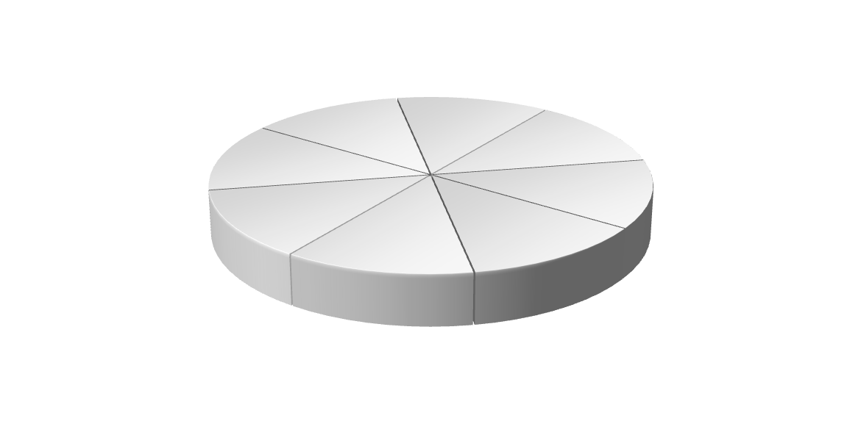
Программное обеспечение и облачные решения
Программное обеспечение
Облачные решения
Удалённый доступ/сотрудничество
Управление патчами
Оценка уязвимостей
Управление корпоративной почтой, защита и фильтрация
Архивация почты и документов
Контроль внешних устройств
LogicNow
Мониторинг Web
Защита от вредоносных программ
Мониторинг сети
Notes:
Наша стратегия: продукты на собственном аппаратном обеспечении и SaaS/ облачные платформы
Каталог продуктов на собственном аппаратном обеспечении
Удалённый доступ/ сотрудничество
Управление патчами
Оценка уязвимостей
Управление корпоративной почтой, защита и фильтрация
Архивация почты
Управление мобильными устройствами
Мониторинг Web
Защита от вредоносных программ
Мониторинг сети
12. Платформа в облаке

Slide 4
Комплекс решений для защиты сети
Внешние угрозы | Внутренние угрозы | Контроль и мониторинг
GFI MailEssentials | GFI EndPointSecurity | GFI EventsManager
GFI WebMonitor | GFI LanGuard | GFI FaxMaker
 | GFI Archiver
Один поставщик решений – это не всегда хорошо.
Особенно это касается решений антивирусной защиты.
Когда поставщик решений GFI – намного лучше.

Slide 5
GFI MailEssentials
Защита почтового сервера от вирусов и нежелательной почты
Уровень фильтрации: 99.96%+
Отсутствие ложных срабатываний
Подходит для любых сетей:
  Распределенная установка
  Интеграция с любыми почтовыми серверами
  Работа в кластерах
  Синхронизация настроек
  Разделение ролей
  Скоростная проверка больших объемов писем

Slide 6

GFI MailEssentials
14 фильтров нежелательной почты:
  Тонкая настройка
  Выбор действий
  Подробная отчетность
5 антивирусных ядер:
  AVIRA
  McAfee
  VIPRE
  BitDefender
  Kaspersky

Slide 7
GFI MailEssentials
В новой версии:
  Значительно увеличена пропускная способность
  Поддержка Remote Active Directory
  Проверка хранилища Exchange 2003+
  Поддержка Exchange 2016, Windows 10, Office 2016

Slide 8
GFI Archiver
Архивация всей почты в сети клиента
  Интеграция с любыми почтовыми серверами
  Моментальная архивация новых элементов
Архивация любых документов в сети клиента
  Сохранение всех версий изменений
  Сжатие и дедупликация
Индексирование архива для быстрого поиска
Доступ до архива в режиме реального времени
Удобное управление хранилищем

Slide 9
GFI Archiver
Быстрое восстановление из архива:
  Любая версия документа
  Любое письмо
  Переписки за период
  Отдельный почтовый ящик
  Полное восстановление почтового сервера
Целостность писем в архиве
Подробная отчетность:
  Группы переписки
  Ключевые слова и утечка данных
  Нецензурные выражения
  Приложенные файлы

Slide 10
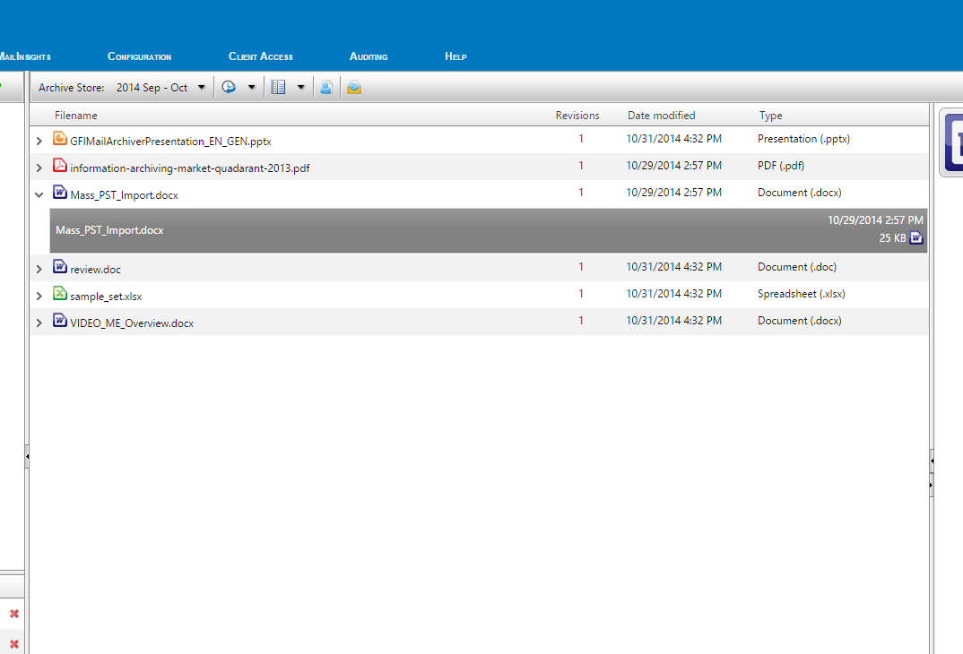
GFI Archiver: архив документов

Slide 11
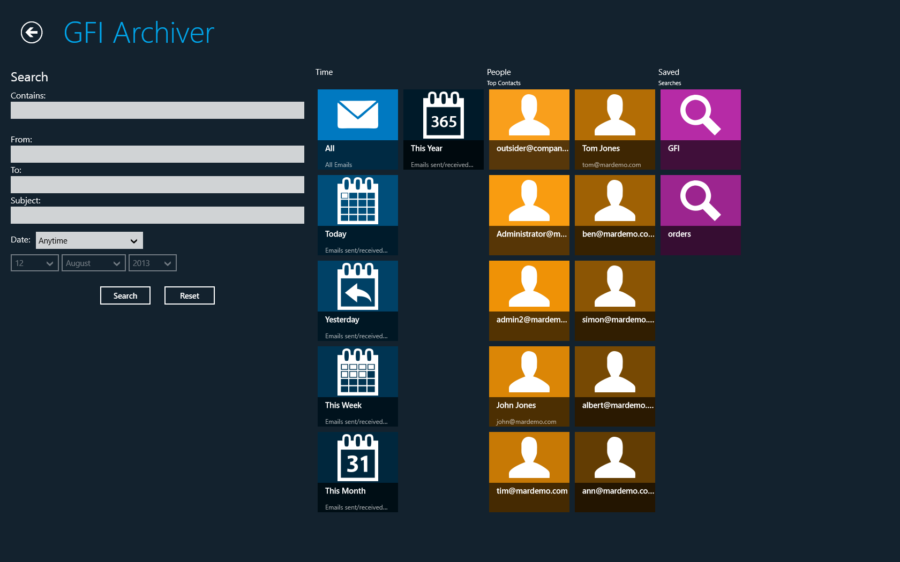
GFI Archiver: поиск через «пуск» ОС Windows

Slide 12
GFI WebMonitor
Прокси-сервер для защиты и контроля сотрудников
Установка в любую сеть:
  Центральный шлюз
  Распределенная установка
  Работа в виде прозрачного прокси
  Работа в сетях с публичным Wi-Fi
  Интеграция с Active Directory
Проверка всех посещаемых веб-сайтов
Проверка зашифрованных данных (HTTPS)
Действительно простая настройка правил

Slide 13

GFI WebMonitor
1.000.000.000 веб-сайтов и ресурсов в базе
Десятки точных категорий для настройки фильтра
3 антивирусных ядра на борту:
  VIPRE
  BitDefender
  Kaspersky
Защита от подозрительных веб-сайтов
Защита от взломанных веб-сайтов

Slide 14
GFI LanGuard
Автоматический консультант сетевой безопасности
Проверка на уязвимости:
  По словарю (SANS, OVAL)
  Небезопасные настройки
  Сервера, рабочие станции и аппаратное обеспечение
Проверка на недостающие обновления:
  Все популярные ОС
  Все популярные приложения (более 5000)
  Автоматическая установка обновлений

Slide 15
GFI LanGuard
Расходится, как пирожки:
  С первого сканирования – клиент ваш
Стабильная работа в сетях любого размера
Действительно тонкая настройка:
  Перечень уязвимостей
  Проверка обновлений
  Списки портов
  Списки устройств
  Уровень доступа
Бонус:
  Инвентаризация аппаратного и программного обеспечения

Slide 16
GFI EventsManager
Сбор и анализ событий в сетях любого масштаба
Огромное количество поддерживаемых ОС и оборудования:
  Все популярные ОС
  Windows Events, Syslog, W3C, CSV, TXT, SNMP
Тонкая настройка фильтрации сообщений
Настройка событий и действий
Отказ от MS SQL в пользу встроенной СУБД
Расшифровка событий!

Slide 17
Изменения в прайс-листе

Slide 18
Три уровня технической поддержки
 | Plus/Eval | Professional | Premium
Веб-форма обращений | o | o | o
База знаний | o | o | o
Форум GFI | o | o | o
Руководства PDF | o | o | o
Онлайн обучение | Только для партнеров и дистрибьюторов
Патчи и обновления | o | o | o
Поддержка по телефону 8*5 | o | o | o
Поддержка по телефону 24*5 | - | o | o
Приоритетная поддержка (24*5) | - | - | o
Чат с поддержкой | До конца жизни продукта
Notes:
Подход к продуктам
Интуитивное и простое в использование программное обеспечение
Решение соответствует специфическим потребностям
Сокращает необходимость в обучении и дополнительных сервисах по установке
Низкая стоимость продукта
Бесплатные и полнофункциональные пробные версии продуктов
ASP менее 500$
Простое внедрение продукта
Простая установка с использованием облака
Установка и использование менее, чем за 15 минут
Сообщество
Активное и развитое сообщество, построенное по сетевой модели
Бесплатная версия TeamViewer помогает высоким темпам роста остальных продуктов

Slide 19
GFI MailEssentials / GFI Archiver / GFI LanGuard
Новые лицензии 2015
Группы
10-25
26-50
51-100
101-250
251-500
501-1000
1001-2500
2501+
Продления 2015
Группы
1-25
26-50
51-100
101-250
251-500
2016
Группы
25-49 (Plus)
50-249 (Pro)
250-2999 (Prem)
Notes:
Подход к продуктам
Интуитивное и простое в использование программное обеспечение
Решение соответствует специфическим потребностям
Сокращает необходимость в обучении и дополнительных сервисах по установке
Низкая стоимость продукта
Бесплатные и полнофункциональные пробные версии продуктов
ASP менее 500$
Простое внедрение продукта
Простая установка с использованием облака
Установка и использование менее, чем за 15 минут
Сообщество
Активное и развитое сообщество, построенное по сетевой модели
Бесплатная версия TeamViewer помогает высоким темпам роста остальных продуктов

Slide 20
GFI FaxMaker
Новые лицензии 2015
Группы
10-25
26-50
51-100
101-250
251-500
501-1000
1001-2500
2501+
Продления 2015
Группы
10-25
26-50
51-100
101-250
251-500
501-1000
1001-2500
2501+
2016
Группы
10-49 (Plus)
50-249 (Pro)
250-500 (Prem)
Unlimited (Prem)
Notes:
Подход к продуктам
Интуитивное и простое в использование программное обеспечение
Решение соответствует специфическим потребностям
Сокращает необходимость в обучении и дополнительных сервисах по установке
Низкая стоимость продукта
Бесплатные и полнофункциональные пробные версии продуктов
ASP менее 500$
Простое внедрение продукта
Простая установка с использованием облака
Установка и использование менее, чем за 15 минут
Сообщество
Активное и развитое сообщество, построенное по сетевой модели
Бесплатная версия TeamViewer помогает высоким темпам роста остальных продуктов

Slide 21
GFI EventsManager
 | Plus | Professional | Premium
Группы лицензирования
Complete edition | До 10 узлов | До 50 узлов | До 150 узлов
Active Monitoring | До 150 узлов | До 300 узлов | До 500 узлов
Notes:
Подход к продуктам
Интуитивное и простое в использование программное обеспечение
Решение соответствует специфическим потребностям
Сокращает необходимость в обучении и дополнительных сервисах по установке
Низкая стоимость продукта
Бесплатные и полнофункциональные пробные версии продуктов
ASP менее 500$
Простое внедрение продукта
Простая установка с использованием облака
Установка и использование менее, чем за 15 минут
Сообщество
Активное и развитое сообщество, построенное по сетевой модели
Бесплатная версия TeamViewer помогает высоким темпам роста остальных продуктов

Slide 22
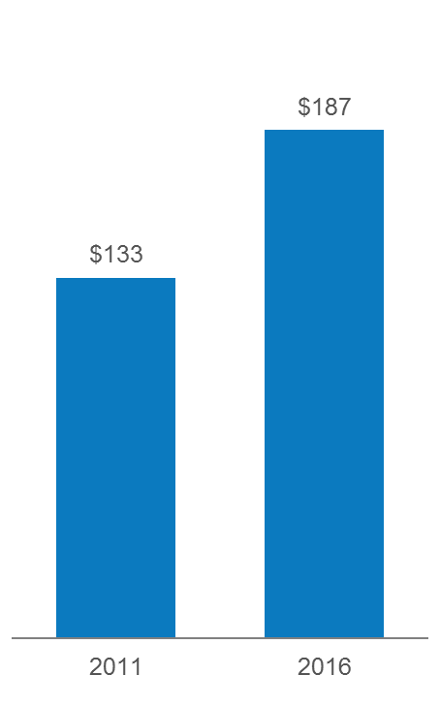
Целевой рынок – малые и средние компани
Все технологии в линейке продуктов GFI Software
Мировой рынок среднего и малого бизнеса ($B)
Распределение компаний в мире
$10.8B / yr
Крупный бизнес
>1,000 сотрудников
  Программное обеспечение
  Мобильные решения
73M
<1,000
сотрудников
Малый и средний бизнес
Целевой рынок
  Сервисы
  Облака
  Более 20 лет качественного развития ИТ-решений

Slide 23
Исключения
Клиенты, кто продлевается в этом году
Клиенты, кто закладывал бюджет на 2016-й по ценам 2015-го
Проекты стоимостью для конечного пользователя от 200.000 руб.
Проекты, попадающие под вечные акции:
  Переход от конкурента
  Поддержка в конкурсах против других производителей
  Государственные учреждения
  Образовательные заведения

Slide 24
Курс евро и прочий ужас
Прайс-лист фиксирован в рублях
Изменения вступают в силу не ранее, чем через 14 дней
Фиксирование цен под проекты

Slide 25
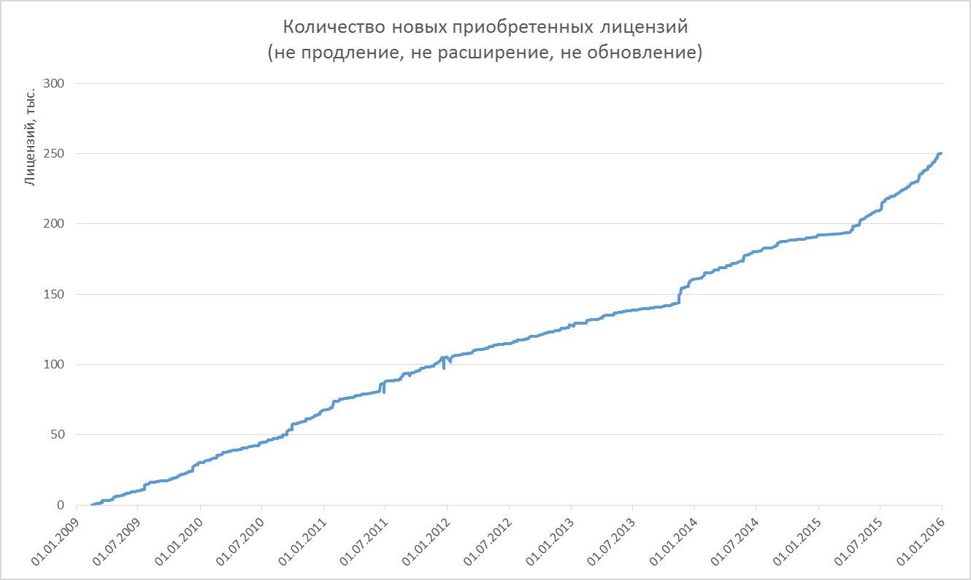
Нам еще есть, кому продавать ;-)
Pie charts should follow the above example

Slide 26
Полезно знать
Среднегодовой показатель продлений лицензий: 86%
Переходы от конкурентов на продукцию GFI: 21% от всех продаж
Самый популярный диапазон лицензий: 250-500
Максимальное количество лицензий в заказе: 20.000
Среднее количество обращений в тех.поддержку в год: 54

Slide 27
С 1-го февраля – один дистрибьютор
Скидки уровня 2013-го года
Транслирование скидок по всем проектам
Защита новых заказов и продлений снова действуют
Метод защиты нужно обсудить...

Slide 28
На этой конференции вы видели...
Сообщите в течение 2016-го года о том, что на конференции вы видели:
«Квадратного пушистого бегемота»
И получите партнерскую скидку 60% на заказ*
только новые лицензии (не продление, не расширение, не апгрейд)
не более трёх раз за год
только для компаний, представленных в зале

